Slide 1
L’impatto economico delle infezioni del sito chirurgico nelle operazioni sanitarie
Prof. FS Mennini^{1,2}
Dr P Sciattella³
¹Research Director, Economic Evaluation and HTA (EEHTA), CEIS- Faculty of Economics, University of Rome «Tor Vergata»
²Institute of Leadership and Management in Health, Kingston University London
³ Economic Evaluation and HTA (EEHTA), CEIS- Faculty of Economics, University of Rome «Tor Vergata»

Slide 2
Background
Infezioni ospedaliere:
infezioni che insorgono durante la degenza in ospedale, o in alcuni casi dopo che il paziente è stato dimesso, e che non erano manifeste clinicamente né in incubazione al momento del ricovero
Capozzi C et al., Organizzazione sanitaria 3/4.2004

Slide 3
Background
Le infezioni ospedaliere interessano quattro principali distretti anatomici:
il tratto urinario
le ferite chirurgiche
l'apparato respiratorio
il torrente circolatorio (sepsi, batteriemie)
rappresentano circa l'80% di tutte le infezioni osservate

Slide 4
Background
In Italia non esiste un sistema di sorveglianza stabile delle infezioni ospedaliere, ma sono stati condotti numerosi studi multicentrici di prevalenza, sulla base dei quali si stima che:
il 5-8% dei pazienti ricoverati contrae un’infezione ospedaliera
ogni anno, quindi, si verificano in Italia 450-700 mila infezioni
di queste, circa il 30% sono potenzialmente prevenibili
nell’1% dei casi sono direttamente causa del decesso
Epicentro 2013

Slide 5
Obiettivo
Stimare l’impatto economico delle infezioni correlate all’assistenza (ICA) in Italia, in termini di costi per il SSN, utilizzando real world data nazionali

Slide 6
Fonte dei dati
Scheda di Dimissione Ospedaliera (SDO)
Italia 2006-2018

Slide 7
Metodi – Selezione
Sono stati selezionati tutti i ricoveri acuti, in regime ordinario, che presentavano in diagnosi principale o secondaria uno dei codici ICD9CM individuati, con data di dimissione compresa tra il
1 gennaio 2006 ed il 31 dicembre 2018

Slide 8
Metodi – Selezione
Le infezioni ospedaliere sono state individuate mediante i codici ICD9CM di diagnosi relativi a:
Escherichia coli
Staphylococcus aureus
Klebsiella spp
Infezione intestinale da Clostridium difficile
Altro (infezione batterica non specificata, infezione intestinale, meningite batterica, stenosi uretrale dovuta ad infezione)
Sia isolati sia in combinazione

Slide 9
Metodi – Valorizzazione
La valorizzazione dell’insorgenza delle infezioni è stata effettuata :
Stimando il valore delle giornate di degenza aggiuntive imputabili alle infezioni confrontando la durata di degenza media, DRG specifica, dei ricoveri con e senza insorgenza di infezioni.

Slide 10
Risultati Prevalenza

Slide 11
Ricoveri per acuti in regime ordinario con presenza di ICA. Media annua. Italia 2006-2018
Tipologia di infezione | N | %
Clostridium difficile | 6.028 | 2,7
Escherichia coli | 10.081 | 4,6
Klebsiella spp | 44.330 | 20,2
Staphylococcus aureus | 37.470 | 17,1
Clostridium difficile o altro | 12 | 0,0
Escherichia coli o Clostridium difficile | 58 | 0,0
Escherichia coli o Klebsiella spp | 7.222 | 3,3
Escherichia coli o Klebsiella spp o Staphylococcus aureus | 5.316 | 2,4
Escherichia coli o Klebsiella spp o Staphylococcus aureus o altro | 24 | 0,0
Escherichia coli o Klebsiella spp o altro | 13 | 0,0
Escherichia coli o Staphylococcus aureus | 92.942 | 42,4
Escherichia coli o Staphylococcus aureus o altro | 576 | 0,3
Escherichia coli o altro | 29 | 0,0
Klebsiella spp o Clostridium difficile | 303 | 0,1
Klebsiella spp o Staphylococcus aureus | 5.778 | 2,6
Altro | 9.211 | 4,2
Totale | 219.394

Slide 12
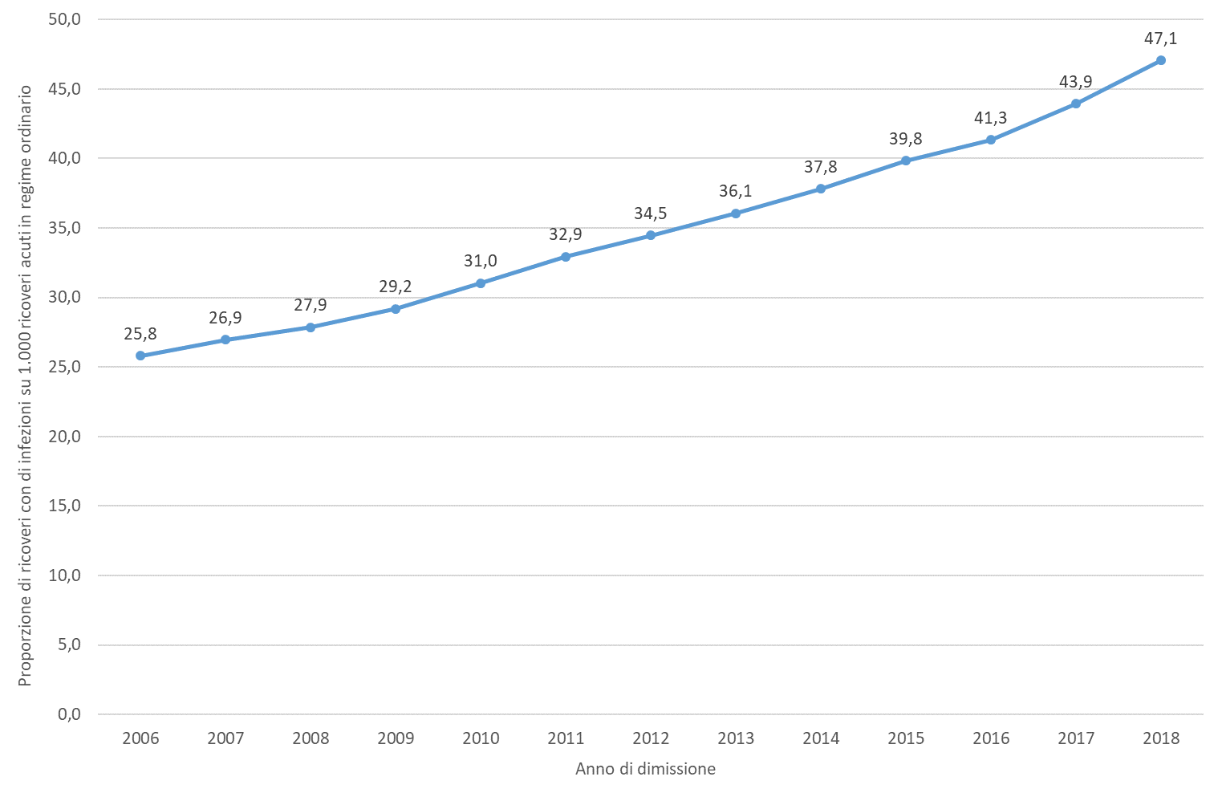
Proporzione di ricoveri con presenza di ICA sul totale dei ricoveri acuti in regime ordinario. Valori per 1.000. Italia 2006-2018

Slide 13
Risultati Valorizzazione

Slide 14
Valorizzazione
Il valore delle infezioni ospedaliere è stato stimato confrontando la durata di degenza media, DRG specifica, dei ricoveri con e senza insorgenza di infezioni.
Per ogni categoria di infezione sono stati selezionati i DRG più frequenti ( ≥25 casi)
Per ogni DRG è stata calcolata la degenza media in presenza e in assenza di infezioni
Per ogni categoria di infezione la degenza media è stata ottenuta come media ponderata delle singole degenze medie per DRG
Le giornate di degenza aggiuntive dovute all’infezione sono state ottenute come differenza tra le durate di degenza medie nel caso di presenza o presenza di infezioni
Le giornate sono state valorizzate con i valori minimo e massimo solitamente riportati in letteratura, pari rispettivamente a € 600 e € 800

Slide 15
Valorizzazione
Categoria di infezione A
DRG più frequenti
SDO
Ricoveri acuti ordinari per DRG
Con
infezione
Senza infezione
Degenza
media
Degenza
media
Giornate
aggiuntive
Costo medio per giornata
SPESA
STIMATA
X

Slide 16
Valorizzazione
Degenza media dei ricoveri acuti in regime ordinario per i DRG selezionati, stratificati per presenza ed assenza di infezioni. Italia 2006-2018.
Tipologia di infezione | Senza infezione | Con infezione | ∆
Clostridium difficile | 10,3 | 19,2 | 8,9
Escherichia coli | 8,3 | 10,2 | 1,9
Klebsiella spp | 11,2 | 13,4 | 2,2
Staphylococcus aureus | 11,5 | 18,5 | 7,0
Combinazioni | 9,6 | 12,3 | 2,7
Altro | 8,0 | 8,7 | 0,6
Totale | 10,1 | 13,5 | 3,4

Slide 17
Valore dei ricoveri con presenza di infezioni. Media annua. Italia 2006-2018 - Valori in milioni di €
Tipologia di infezione | Valore Infezioni HP €600 | Valore Infezioni HP €800
Clostridium difficile | 32,4 € | 43,1 €
Escherichia coli | 11,5 € | 15,4 €
Klebsiella spp | 59,3 € | 79,1 €
Staphylococcus aureus | 156,9 € | 209,2 €
Combinazioni | 184,4 € | 245,9 €
Altro | 3,2 € | 4,2 €
Totale | 447,7 € | 597,0 €

Slide 18
Risultati Outcome

Slide 19
Metodi (1)
Focus sull’insorgenza di infezioni post-operatorie a seguito di intervento chirurgico per 6 patologie:
Diverticolite
Appendicite
Colecistite
Calcolosi della colecisti
Ernia
Laparocele
Per ogni patologia e relativo intervento chirurgico, è stata stimata l’incidenza di infezioni post-operatorie e il conseguente impatto in termini di durata della degenza, spesa e mortalità intraospedaliera.

Slide 20
Metodi (2)
Gli interventi chirurgici di interesse sono stati individuati selezionando i codici ICD9CM di diagnosi principale e intervento principale, selezionati dai clinici di riferimento.
I ricoveri selezionati sono stati classificati in ricoveri con e senza infezione in funzione della presenza/assenza nei campi di diagnosi secondaria dei codici di diagnosi relativi a “Sieroma infetto postoperatorio” (ICD9CM 998.51) o “Altra infezione postoperatoria” (ICD9CM 998.59).

Slide 21
Numero di Interventi selezionati e prevalenza di infezioni post-operatorie Media annua. Italia 2006-2014
Tipologia di intervento | Interventi senza infezione | Interventi con infezione
Appendicite | 395.690 (99,4) | 2.427 (0,6)
Calcolosi | 311.037 (99,9) | 259 (0,1)
Colecistite | 499.188 (99,7) | 1.309 (0,3)
Diverticolite | 25.503 (98,0) | 530 (2,0)
Ernia | 364.833 (99,9) | 428 (0,1)
Laparocele | 142.249 (99,5) | 685 (0,5)
Totale patologie considerate | 1.738.500 (99,7) | 5.638 (0,3)

Slide 22
Durata della degenza in presenza/assenza di infezioni post-operatorie Media annua. Italia 2006-2014
Tipologia di intervento | Degenza media senza infezione | Degenza media con infezione | ∆
Appendicite | 4,6 | 12,6 | 8,0
Calcolosi | 4,9 | 18,4 | 13,5
Colecistite | 6,6 | 21,4 | 14,8
Diverticolite | 14,9 | 26,1 | 11,2
Ernia | 3,8 | 9,5 | 5,8
Laparocele | 6,4 | 22,3 | 15,9
Totale patologie considerate | 5,4 | 17,1 | 11,8

Slide 23
Stima della spesa aggiuntiva dovuta a infezioni post-operatorie Valori per singolo ricovero. Media annua. Italia 2006-2014
Tipologia di intervento | HP1: Costo per giornata di degenza € 600 | HP2: Costo per giornata di degenza € 800
Appendicite | € 4.789 | € 6.386
Calcolosi | € 8.079 | € 10.772
Colecistite | € 8.884 | € 11.845
Diverticolite | € 6.710 | € 8.947
Ernia | € 3.470 | € 4.627
Laparocele | € 9.559 | € 12.745
Totale patologie considerate | € 7.062 | € 9.416

Slide 24
Mortalità intraospedaliera in presenza/assenza di infezioni post-operatorie Italia 2006-2014
Tipologia di intervento | % mortalità in assenza di infezioni | % mortalità in presenza di infezioni | Odds ratio adj* (infezioni vs no infezioni) | p-value
Appendicite | 0,07 | 0,08 | 0,37 | 0,160
Calcolosi | 0,12 | 1,16 | 2,36 | 0,159
Colecistite | 0,34 | 2,37 | 2,77 | <.0001
Diverticolite | 2,16 | 2,83 | 1,04 | 0,887
Ernia | 0,14 | 0,70 | 3,26 | 0,046
Laparocele | 0,25 | 1,46 | 4,32 | <.0001
Totale patologie considerate | 0,21 | 1,14 | 3,17 | <.0001
* Aggiustato per genere, età e comorbidità

Slide 25
Infezioni del tratto urinario a seguito di procedure urogenitali

Slide 26
Obiettivi
Valutare l’associazione tra insorgenza di infezioni del tratto urinario a seguito di procedure urogenitali a seguito di procedure urogenitali e:
Mortalità intraospedaliera
Degenza ospedaliera
Costo medio

Slide 27
Metodi – Selezione (1)
Sono stati selezionati tutti i ricoveri acuti, in regime ordinario, con data di dimissione compresa tra il 1 gennaio 2010 ed il 31 dicembre 2014 con almeno una delle seguenti procedure urogenitali in intervento principale o secondario:
Nefrostomia (ICD-9-CM codes: 55.02, 55.03, 55.04, 55.82, 55.93);
Estrazione endoscopica dall’uretere e pelvi renale (ICD-9-CM 56.0x);
Ureteroscopia (ICD-9-CM 56.31, 56.33);
Dilatazione della papilla ureterale (ICD‑9‑CM 56.91);
Cateterizzazione ureterale (ICD-9-CM 59.8x);
Litotrissia con ultrasuoni o elettroidraulica (ICD-9-CM 59.95);
Litotripsia extracorporea del rene, uretere e/o vescica (ICD-9-CM 98.51).

Slide 28
Metodi – Selezione (2)
Le UTIs sono state individuate in base alla presenza in diagnosi principale o secondaria di uno dei seguenti codici ICD9CM di diagnosi relativi a:
Pielonefrite (ICD-9-CM 590.00, 590.01, 590.10, 590.11, 590.80, 590.81);
Infezione del sitema urinario, sito non specificato (ICD.9-CM 599.0);
Altra infezione post-operatoria (ICD-9-CM 998.59);
Altre infezioni da cure mediche, non classificate altrove (ICD-9-CM 999.3);
Cistite (ICD-9-CM 595.xx);
Uretrite (ICD-9-CM 597.xx).
IPOTESI: UTI successiva alla procedura urogenitale
ANALISI DI SENSIBILITÀ: solo infezioni post-operatorie

Slide 29
Proporzione di ricoveri con UTIs. Italia 2010-2014
Anno | UTIs | Totale | Prop. (%) | 95% CI
2010 | 3.596 | 52.385 | 6,9% | (6,6% – 7,1%)
2011 | 3.665 | 52.920 | 6,9% | (6,7% - 7,1%)
2012 | 3.859 | 54.095 | 7,1% | (6,9% - 7,4%)
2013 | 3.999 | 55.208 | 7,2% | (7,0% - 7,5%)
2014 | 4.046 | 57.525 | 7,0% | (6,8% - 7,2%)
Totale | 19.165 | 272.133 | 7,0% | (6,9% - 7,4%)
29

Slide 30
Mortalità intraospedaliera in presenza/assenza di UTI. Italia 2010-2014
Associazione tra UTI e mortalità intraospedaliera
% mortalità in assenza di UTI | % mortalità in presenza di UTI | Odds Ratio (UTI vs no UTI) | p-value | Odds Ratio adj* (UTI vs non UTI) | p-value
0,93 | 1,19 | 1,28 | 0,001 | 0,95 | 0,510
30
* Aggiustato per genere, età e comorbidità

Slide 31
Durata della degenza in presenza/assenza di UTI e infezione post-operatoria. Italia 2010-2014
Associazione tra UTI e durata della degenza
Degenza media senza UTI | Degenza media con UTI | Incidence Rate Ratio (UTI vs no UTI) | p-value | Incidence Rate Ratio adj* (UTI vs non UTI) | p-value
6,8 | 10,8 | 1,60 | <0,0001 | 1,50 | <0,0001
31
* Aggiustato per genere, età e comorbidità

Slide 32
Costo di ospedalizzazione in presenza/assenza di UTI e infezione post-operatoria. Italia 2010-2014
Associazione tra UTI e costo di ospedalizzazione
Costo medio senza UTI | Costo medio con UTI | exp(β) (UTI vs no UTI) | p-value | exp(β) adj* (UTI vs non UTI) | p-value
€ 3.810 | € 4.674 | 1,23 | <0,0001 | 1,19 | <0,0001
32
* Aggiustato per genere, età e comorbidità

Slide 33
Conclusioni (1)
Le infezioni correlate all’assistenza, nel 2018, compaiono in 47 casi ogni 1.000 ricoveri acuti in regime ordinario.
La valorizzazione delle infezioni mediante stima delle giornate aggiuntive per singolo DRG ha comportato una stima media annua pari a € 600 milioni (considerando il costo per giornata di degenza pari a € 800).

Slide 34
Conclusioni (2)
Il focus su 6 interventi selezionati da KOL ha:
evidenziato una prevalenza di 3 casi di infezioni post-operatoria ogni 1.000 interventi selezionati
evidenziato un aumento della durata di degenza pari in media a 12 giornate (range 6 - 16)
stimato un incremento del costo medio per singolo ricovero pari a € 9.000
evidenziato un rischio di mortalità in caso di infezione di 3 volte superiore

Slide 35
Conclusioni (3)
Il focus sulle infezioni del tratto urinario (UTIs) ha:
stimato una percentuale di ricoveri con UTI a seguito di procedura urogenitale pari al 7,0% nell'intero periodo di studio (2010-2014);
un incremento della mortalità intraospedaliera evidenzia in presenza di UTI
evidenziato che la presenza di UTI genera un incremento della durata di degenza in media pari a 4 giornate

Slide 36
Grazie!
Prof. F S Mennini
Research Director, Economic Evaluation and HTA (EEHTA)
CEIS, Faculty of Economics, University of Rome «Tor Vergata»
Institute of Leadership and Management in Health, Kingston University, London, UK
Presidente Nominato, SiHTA
Past President, ISPOR Italy Rome Chapter
f,mennini@uniroma2,it;
Web: http://www,ceistorvergata,it/area,asp?a=626

